Slide 1


CamiC Byte
Tallys Aureliano
Thomas Almeida

Slide 2




Tecnologias usadas:
HTML
JavaScript
CSS / Bootstrap

Slide 3
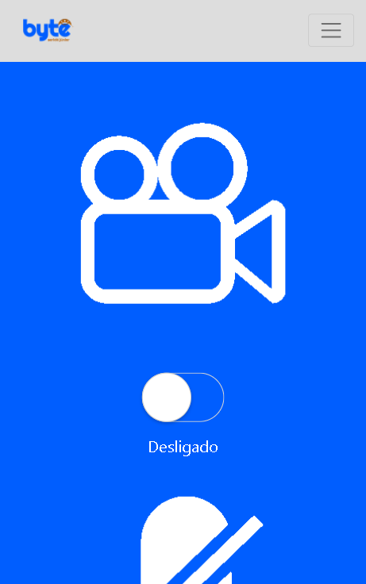
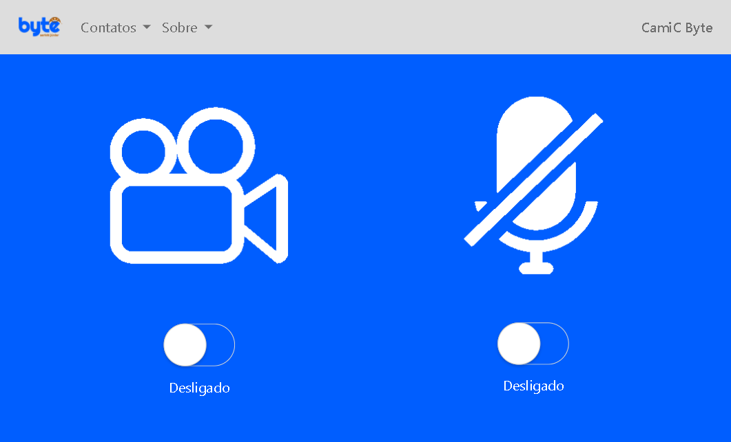
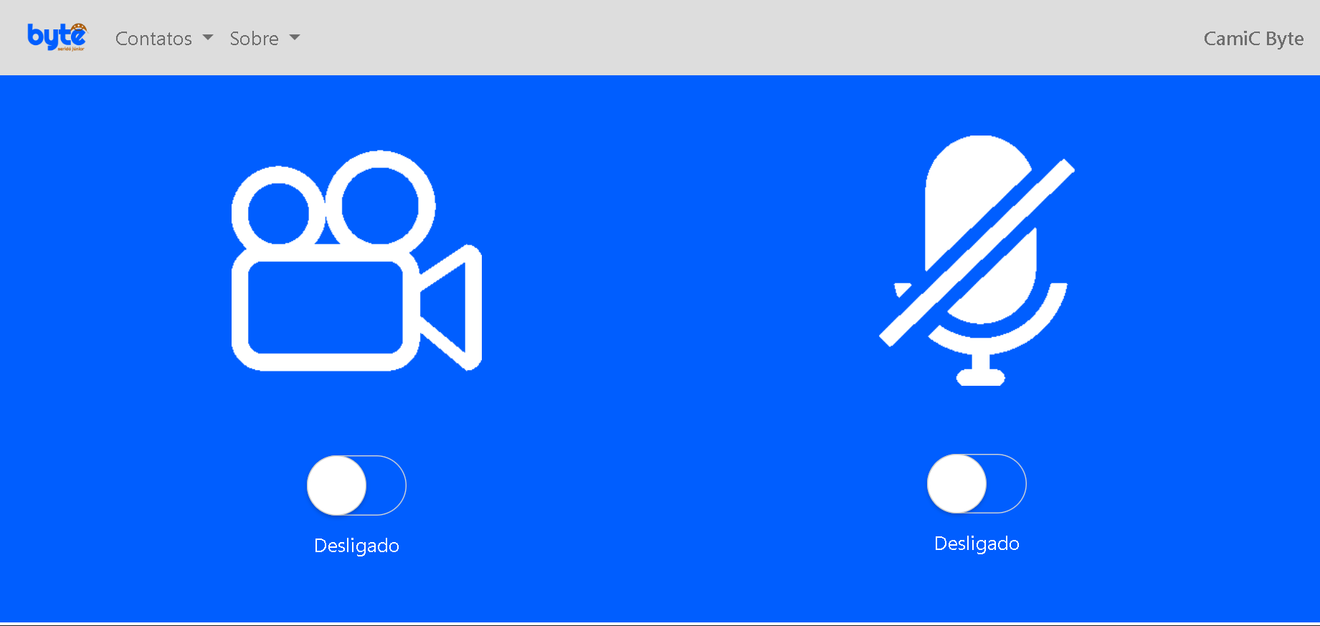
Visão geral

Slide 4

Domínio/Hospedagem
https://Camic-Byte.vercel.app

